Slide 1
الفصل الخامس
التصوير الرقمي

Slide 2
الفكرة المحورية :
اكساب مهارة التصوير الرقمي والمعالجة لتحقيق التواصل الفعال مع المجموعة المستهدفة، من خلال صياغة رسالة اتصالية مؤثرة في الصورة الرقمية، قائم على معرفة الممارسات العالمية
وتحليل مكونات الثقافية السعودية.

Slide 3
سنتعلم في هذه الباب
يتوقع من الطلبة بعد دراسة هذا الموضوع أن يكونوا قادرين على :
توضيح نشأة التصوير الرقمي .
تمييز مفهوم التصوير الرقمي في التصميم الرقمي .
تطبيق قواعد التصوير الرقمي .
مراعاة المبادئ الأساسية في التصوير.
اتباع إرشادات قبل وأثناء عملية التصوير .
التمييز بين أنواع الكاميرات .
حفظ وإخراج الصورة الرقمية .
تجريب التصوير باستخدام الهاتف الذكي .
معالجة الصور باستخدام تطبيقات الهاتف .

Slide 4
الدروس:
مفهوم التصوير الرقمي.
أسس التصوير الرقمي.
أنواع الكاميرات وإخراج الصور.
التصوير الرقمي باستخدام الهاتف الذكي.
01.
02.
03.
04.

Slide 5
الدروس:
مفهوم التصوير الرقمي.
أسس التصوير الرقمي.
أنواع الكاميرات وإخراج الصور.
التصوير الرقمي باستخدام الهاتف الذكي.
01.
02.
03.
04.

Slide 6
الأهداف :
توضيح نشأة التصوير الرقمي .
تمييز مفهوم التصوير الرقمي في التصميم الرقمي .
تطبيق قواعد التصوير الرقمي .

Slide 7
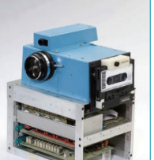
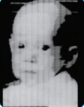
ثم شهد التصوير الرقمي مرحلتين أساسيتين :

Slide 10
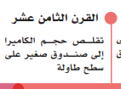
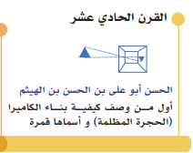
الجدول الزمني لتطور التصوير الرقمي

Slide 11
الجدول الزمني لتطور التصوير الرقمي

Slide 12
الأهداف :
توضيح نشأة التصوير الرقمي .
تمييز مفهوم التصوير الرقمي في التصميم الرقمي .
تطبيق قواعد التصوير الرقمي .

Slide 14
01.
02.
03.

Slide 15
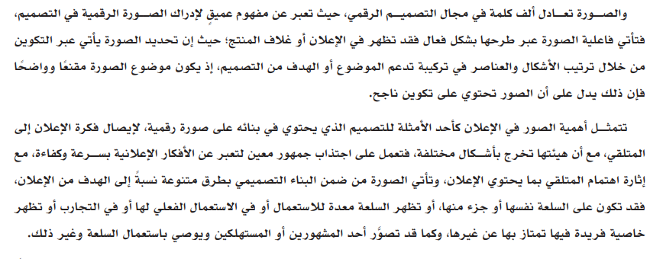

Slide 18
نشـــــــــــــــــــــــــــــــاط
لعبة المزاد
اذكري أكبر عدد ممكن من
أنواع التصميم الرقمي؟

Slide 20
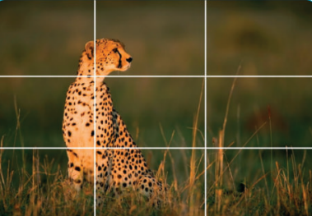

Slide 21
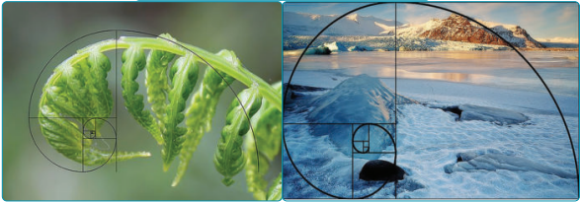
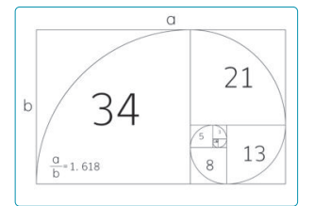

Slide 23
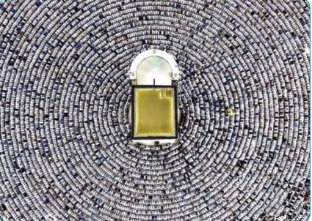

Slide 24
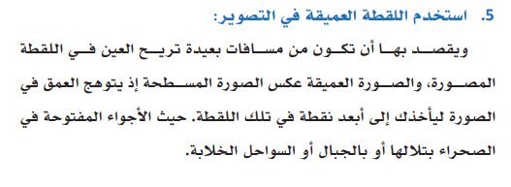
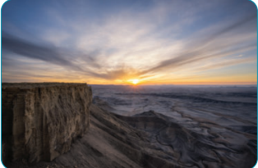

Slide 25
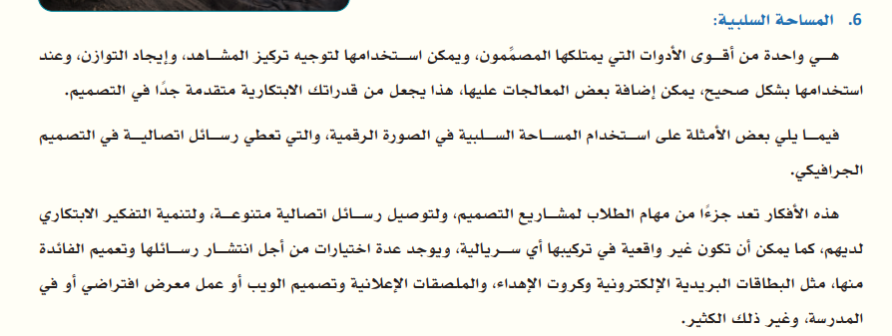

Slide 26
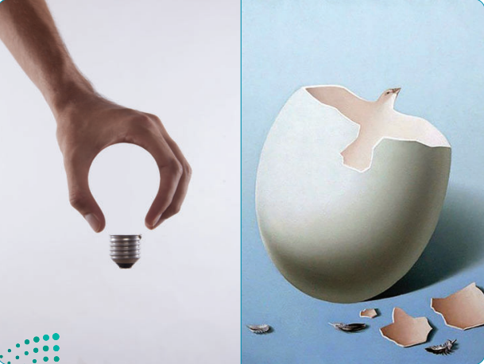

Slide 27
نشـــــــــــــــــــــــــــــــــــــــــــــاط

Slide 28
قاعدة الاثلاث
المساحة السلبية
القاعدة الذهبية

Slide 29
قاعدة الاثلاث
المساحة السلبية
القاعدة الذهبية

Slide 30
قاعدة الاثلاث
اللقطة
العميقة
القاعدة الذهبية

Slide 31
قاعدة الاثلاث
اللقطة
العميقة
القاعدة الذهبية

Slide 32
تقويم ختامي
ٍ اجمع ثلاث صور ً حصلت على جوائز، ثم اعرض الملف على زملائك، موضحا فيه موضوع الصورة والرسـالة الاتصالية التي تحملها، والجهة المانحة للجائزة.

Slide 33
THANK YOU
مشاعل فارس القحطاني

Slide 34
Resource page

